Slide 1
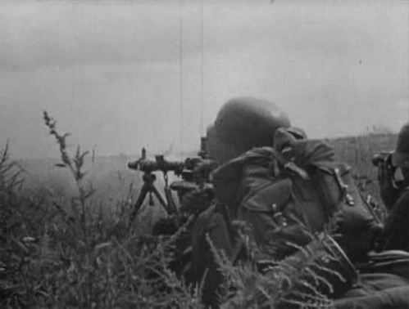
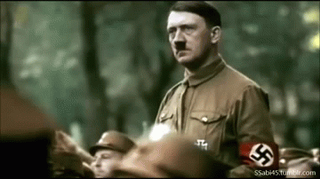
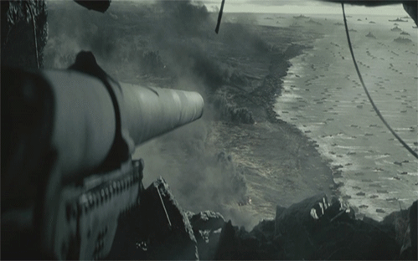
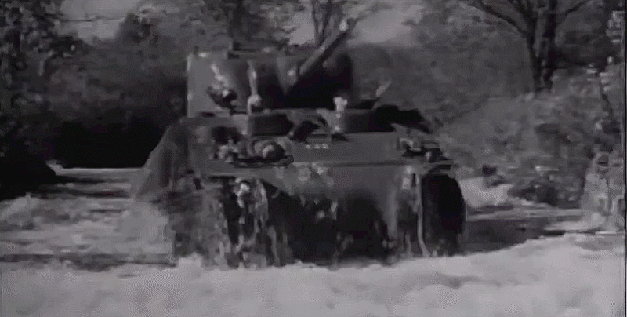
A II. világháború
1939 – 1945 III. rész

Slide 2
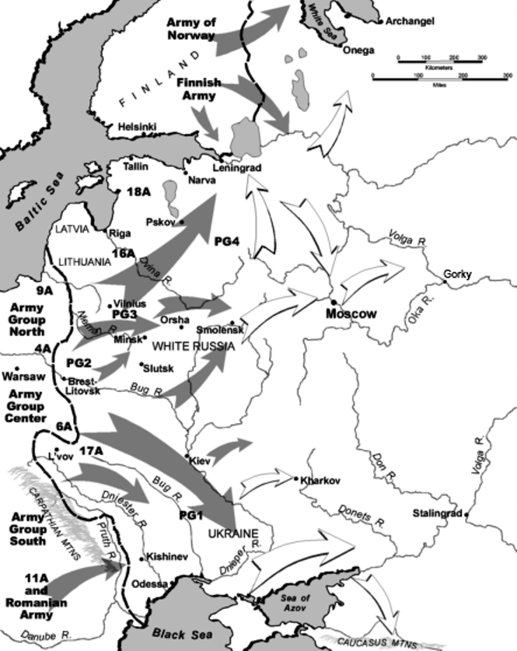
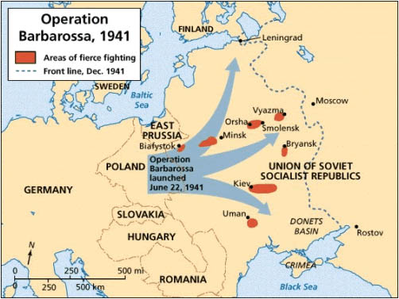
A „Barbarossa“ hadművelet

Slide 3
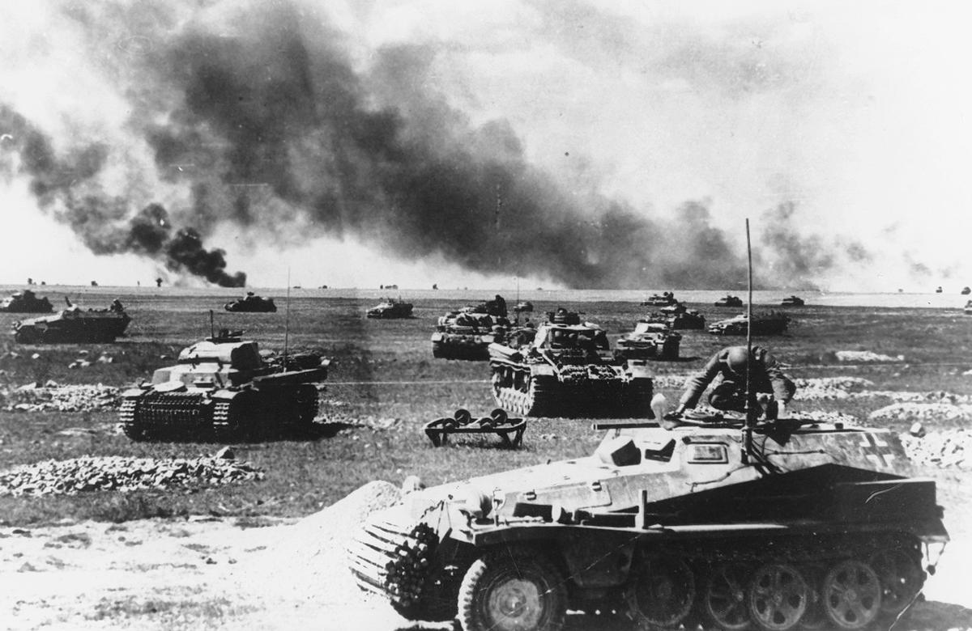
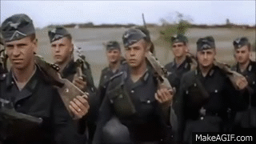
A SZU megtámadása, 1941. június 22.
A hadművelet előkészítése során Németország és szövetségesei – a tartalékokkal együtt – kb. 3,9 millió katonát vezényeltek a keleti frontra
3,5 millió katona indított támadást a Szovjetunió ellen egy kb. 2900 kilométer széles arcvonalon.
A támadók 3600 harckocsival, 4389 harci repülőgéppel, 600 000 egyéb gépjárművel és 750 000 lóval rendelkeztek.

Slide 4
Az invázió okai
Hitler az alábbi vélt vagy valós előnyöket várta a keleti hadjárattól:
A Szovjetunió legyőzésével megoldódna a német gazdaságot sújtó munkaerőhiány, mivel jelentős számú katonát le lehetne szerelni.
Ukrajna a mezőgazdasági termékek megbízható forrása lenne.
A szovjet lakosság kényszermunkaerőként való felhasználása jelentősen javítaná a német gazdaság kilátásait, Németország geostratégiai pozícióit.
A Szovjetunió veresége még jobban elszigetelné a szövetségeseket, különösen Nagy-Britanniát.
A német gazdaságnak nagy szüksége van kőolajra, és a stratégiailag fontos bakui olajmezők feletti ellenőrzés lehetővé tenné a gazdasági igényeinek kielégítését. Albert Speer fegyverkezési miniszter a kihallgatása során azt nyilatkozta: „a kőolajszükséglet valóban az egyik fő oka volt” a hadjárat megindításának.

Slide 5
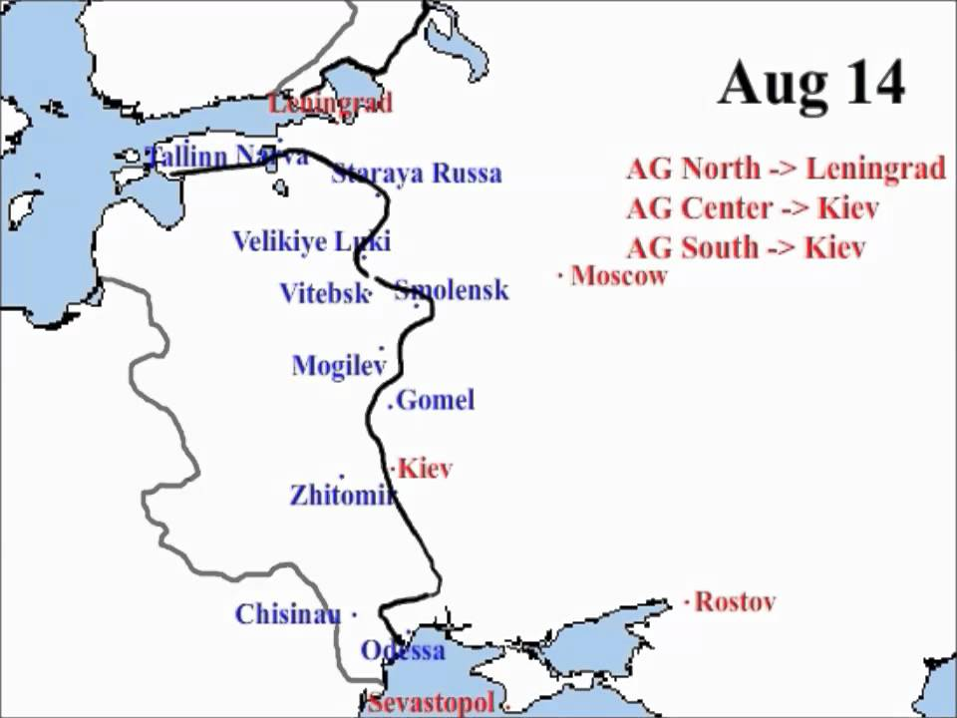
Kezdeti német sikerek

Slide 6
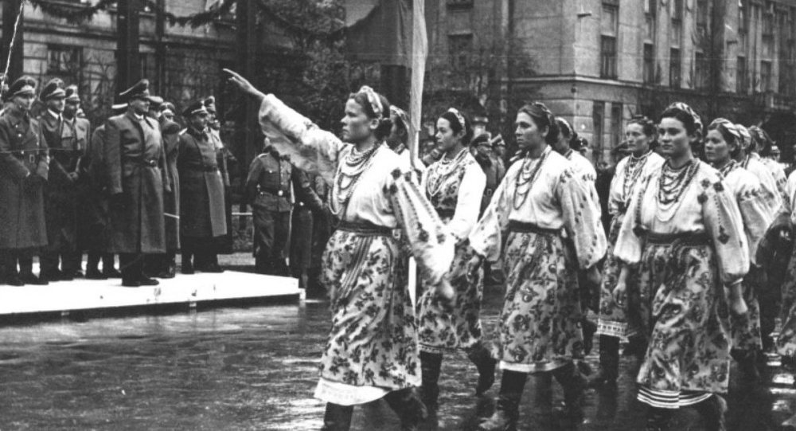
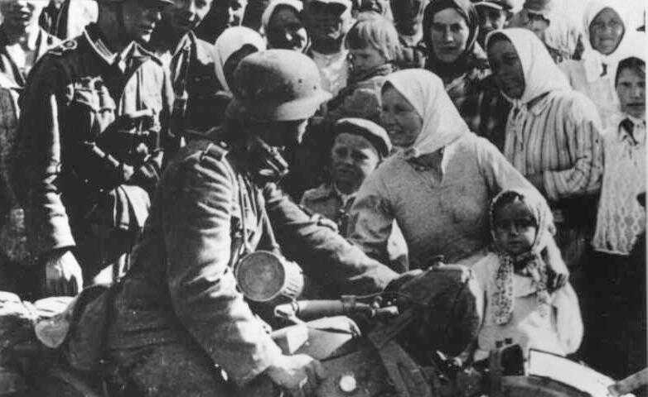
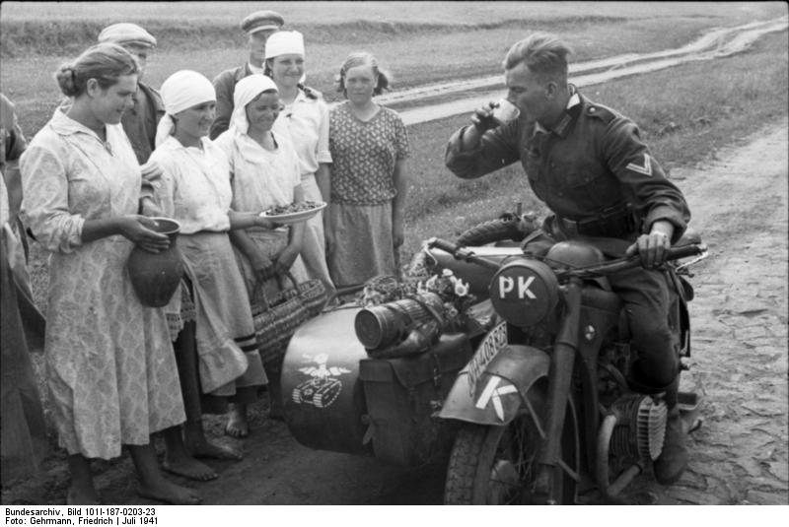
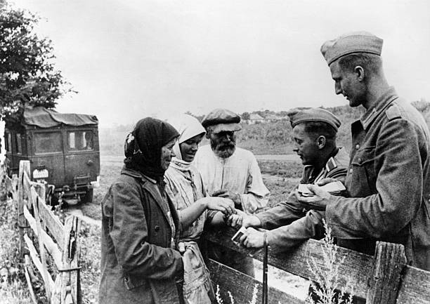
Ukrajna nagy része német megszállás vagy „felszabadítás“ (?) alatt

Slide 7
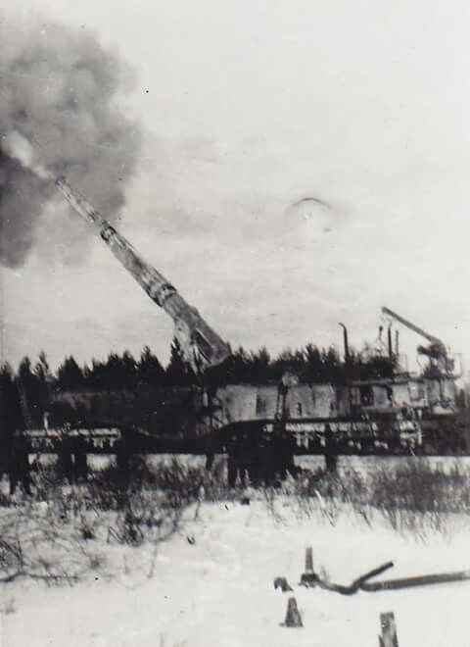
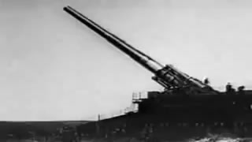
Az „északi fény“ hadművelet
1941. szeptember 8-tól Leningrád blokádja (bekerítve)
872 napig tartó bekerítés
Az egyik mindenkori leghosszabb és legpusztítóbb ostrom, több millió áldozattal.
Élelmiszerhiány, éhezés, kannibalizmus
Krupp, Schneider és Skoda – vasúti ágyúk

Slide 8
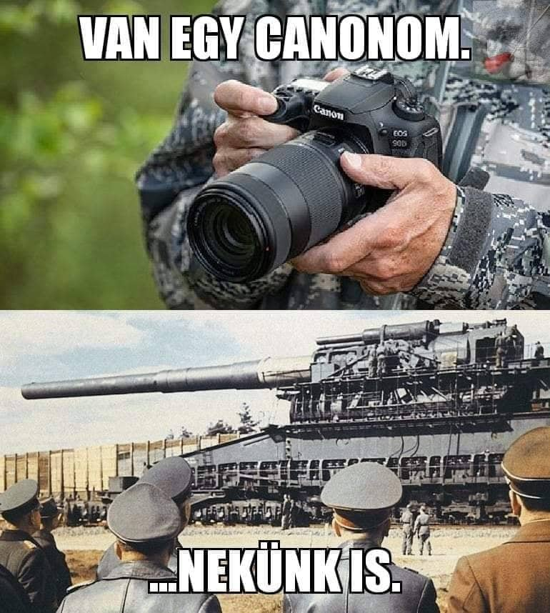

Slide 9
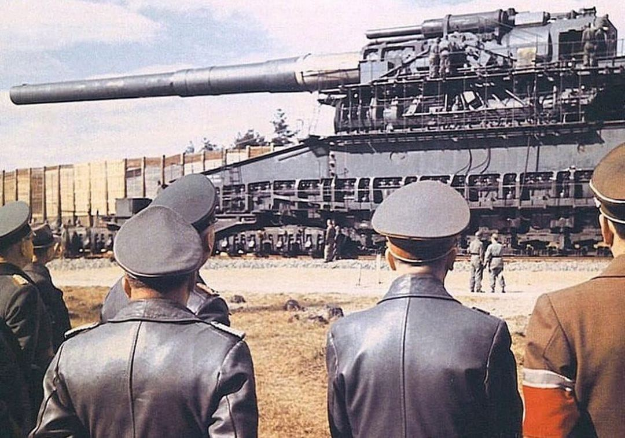
Schwerer Gustav, 1943
A legnagyobb harcban használt ágyú, súlya: 1350 tonna, lövedék súlya: 7 tonna, hatótávolság: 47 km

Slide 10
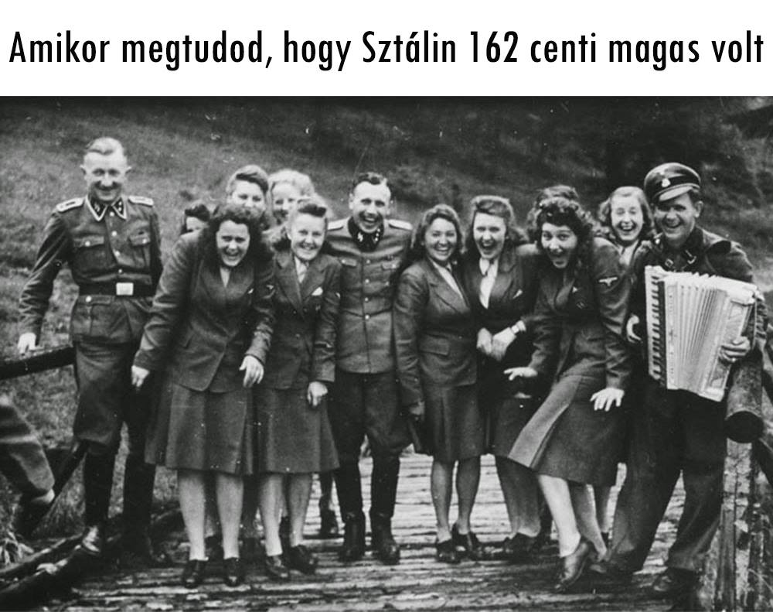

Slide 11
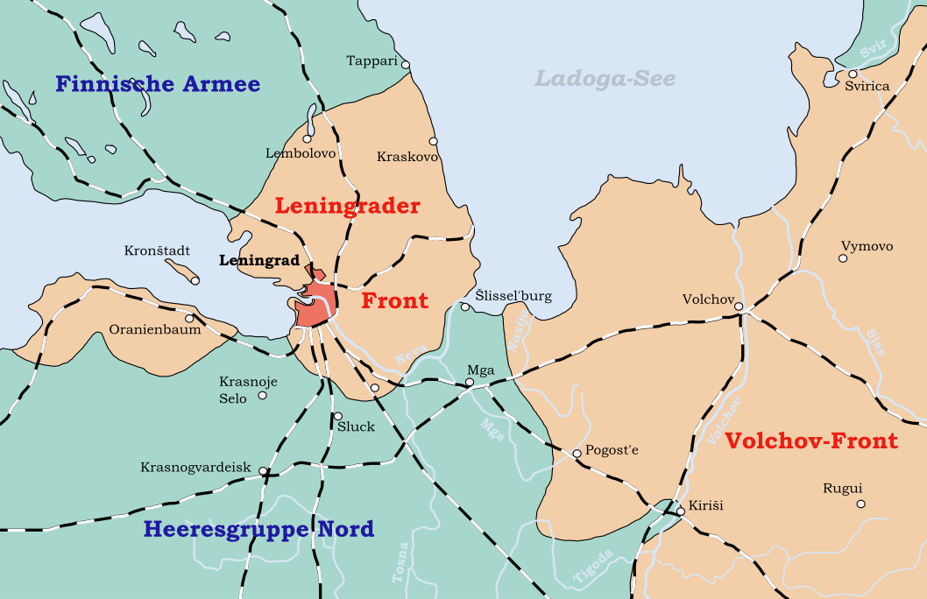

Slide 12
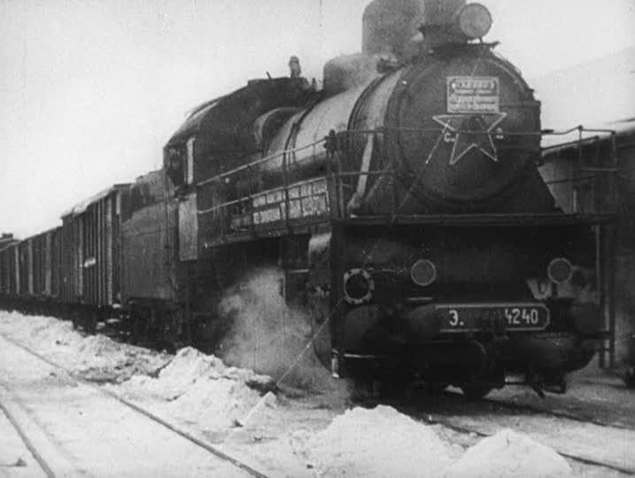
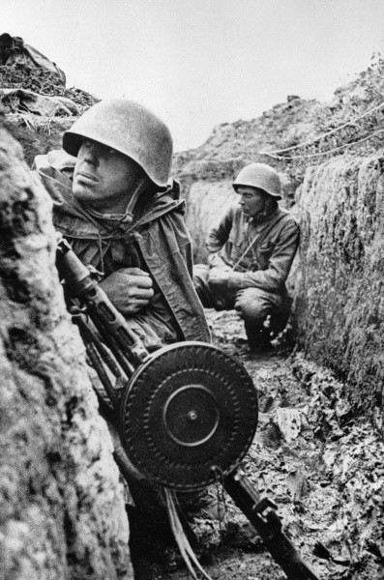
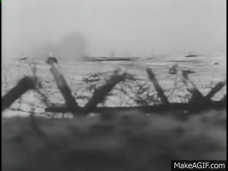

Slide 13
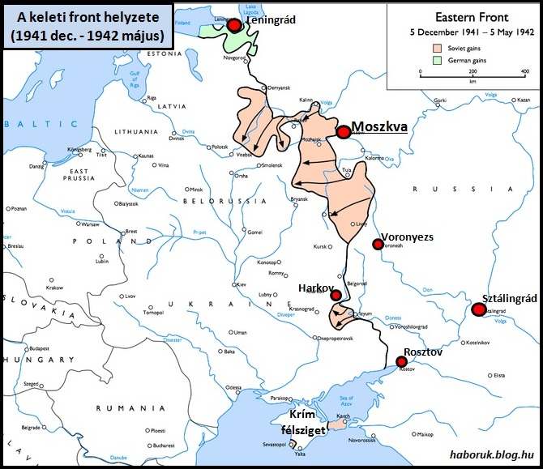

Slide 14
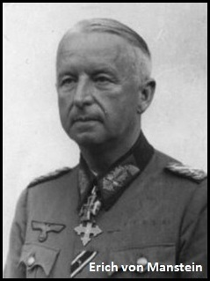
A kharkovi csata, a „kék“ hadművelet, Sztálingrád 1942
Sztálin 1942 tavaszán egy nagy szovjet ellentámadásról álmodozott és azt tervezte, hogy Szevasztopol megtartása mellett Harkovnál indít offenzívát a németek ellen.
A Vörös Hadsereg támadása 4 nap után, 1942 május 16-ra kifulladt
A szovjetek 200 ezer embert és 600 harckocsit vesztettek. (A Krímben pedig másik 100 ezer szovjet katona neve kerülhetett a veszteséglistára.)
A frontvonal 1942 májusára Kurszktól délre már nagyjából a Donyec vonalát követte egészen Rosztovig és németek - Erich von Mansteinnek köszönhetően - stabilan birtokolták a Krím félszigetet is.

Slide 15
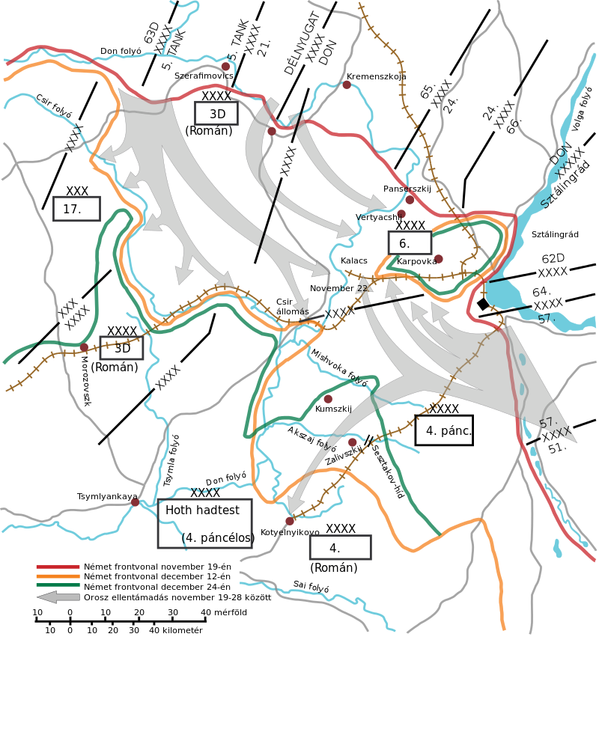
A sztálingrádi csata 1942-1943
A háború fordulópontja
Légi utánpótlás 1943 január 25-ig
A fogságba esett 91.000 német hadifogolyból csak kb. 6.000 élte túl a gulag-ot és került haza a háború után
A tengelyhatalmak veszteségeit halottakban, sebesültekben és hadifoglyokban 850 000-re teszik a történészek. 400 000 német, 200 000 román, 130 000 olasz és 120 000 magyar katona halt, sebesült meg vagy esett fogságba.
a szovjetek vesztesége 1 129 619 fő volt (478 741 halott és hadifogoly, 650 878 sebesült)

Slide 16
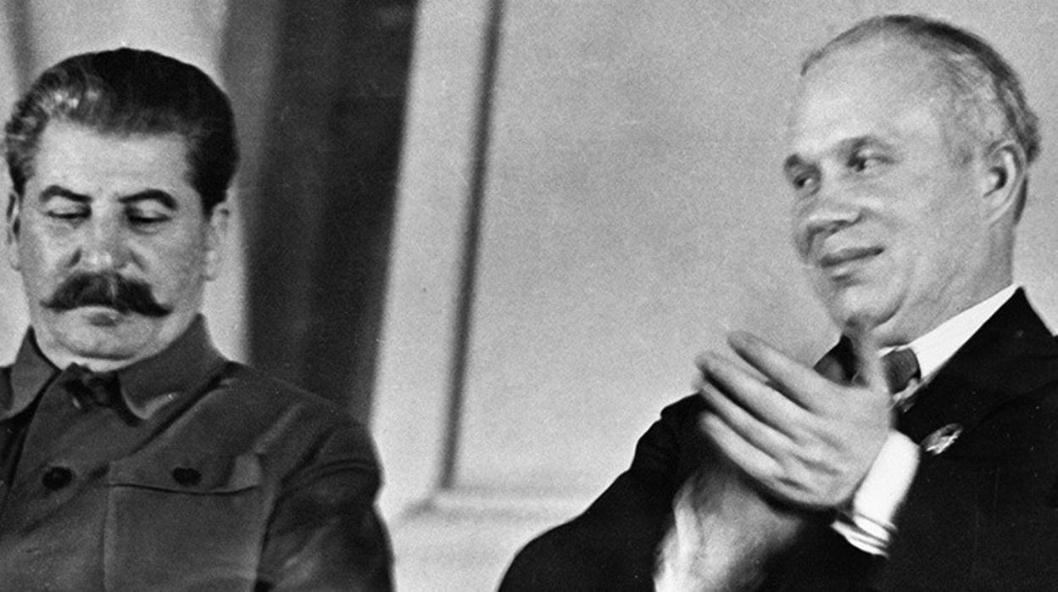
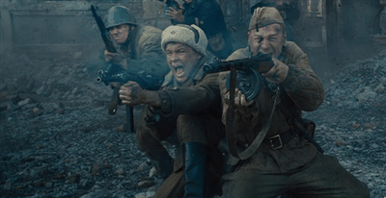
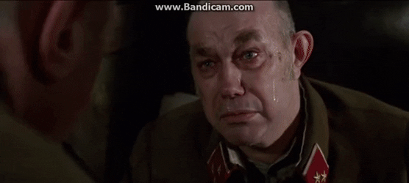
Josif Viszarionovics Dzsugasvili (Sztálin) Nyikita Szergejevics Hruscsov

Slide 17
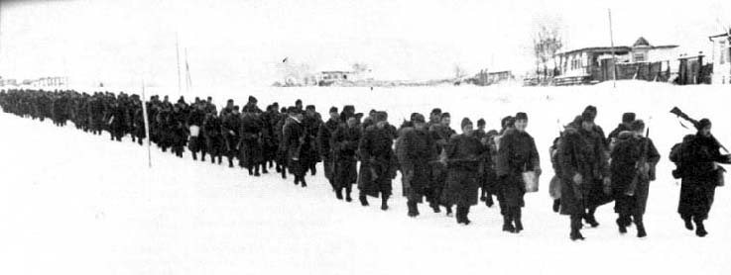
A II. magyar hadsereg a Donnál
Az 1943 február-márciusi létszámjelentésekből kiderült, hogy az eredetileg 207 ezer fős hadsereg több, mint fele (!), kb. 120 ezer ember hiányzik. A Vörös Hadseregnek a januári offenzíváról beszámoló összegző jelentése 40 ezer magyar hadifoglyot említ, a halottak és sebesültek száma tehát kb. 80 ezerre, ebből a halottaké talán 40-50 ezer körülre tehető.

Slide 18
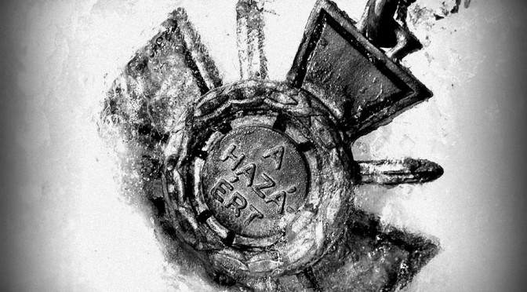
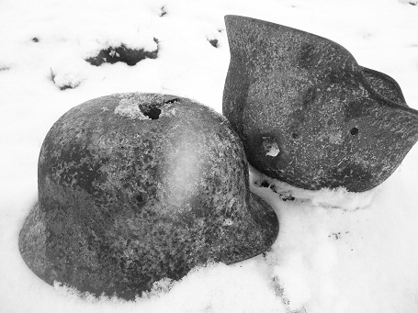
„…mi nemigen hittük, hogy 2000 km-re Magyarországtól a mi hazánkat védjük, és megnyerjük a háborút … a mienk, az egy ilyen „mitlaufer hadsereg” volt, amelyiket odadobtak … valószínűleg … hogy eleget tegyenek Hitlernek a visszakapott területekért.”
(Sára Sándor: Pergőtűz c. filmjéből)

Slide 19
Köszönöm a figyelmet!

